Slide 1
Servlet/JSP
-java servlet 정의
-JSP 정의

Slide 2
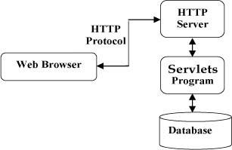
- Servlet 이란?
servlet은 웹서버에서 동작하는 java 프로그램으로
client 의 요청(HTTP GET,HOST)을 처리하고 응답을 보내는 역할
-Servlet의 장점
자바를 기반 언어로 사용하기 때문에 자연스럽게 얻어지는 장점이 있는데 이것은 코드의 손쉬운 재사용, 플랫폼 독립성, JDBC 사용 등이다.
자바가 제공하는 수많은 기능을 제한없이 사용할 수 있다는 것.
Ex)자바가 제공하는 2D, 3D 그래픽 툴을 이용해서 동적인 이미지를 생산할 수 있다. 자바가 제공하는 메일 클래스들을 이용하면 효과적으로 메일 전송 및 관리를 할 수 있다.

Slide 3
JSP이란?
Servlet 스펙을 기반으로 html과 xml의 markup언어를 활용하여 동적인 web 컨텐츠를 작성하기 위한 Java Web 기술
서버 사이드 스크립트 언어
- JSP의 장점
servlet 의 약점(java코드내의 HTML)을 보완하기 위한 스크립트 방식
out.priltln("<html>"); * 자바코드내에 html코드들이 들어가기 때문에
out.priltln("<head>"); 수정하기 어려움
out.priltln("</head>");
out.priltln("<body>");
out.priltln("</body>");
out.priltln("</html>")
<html> * html 분리
<head>
</head>
<body>
</body>
</html>

Slide 4

-먼저 나온 것은 서블릿
서블릿은 자바코드를 작성하고 나서 실행하면 클래스파일(.class)을 만들게 된다
서블릿의 단점은 자바코드가 한 줄만 변경되어도 다시 처음부터 실행해야 한다는 것.
JSP가 나오기 전에는 서블릿 안에서 html문서를 찍음
.java코드 안에 html과 java가 같이 공존
Ex)

Slide 5
-다른 개발 방법과의 비교
성능면 : ASP보다는 빠르지만 PHP보다는 약간 느리다는 평
확장성면 : Servlet+JSP 방식이 우월하다.
자바가 제공하는 모든 기능을 자유롭게 사용할 수 있으며 코드의 재사용 등에서 탁월.
JDBC를 사용하여 모든 데이터베이스와 똑같은 인터페이스로 데이터 교환이 가능한 점에서도 Servlet+JSP 방식이 뛰어난 확장성을 갖고 있다.

Slide 6
HTTP 프로토콜/웹 컨테이너
-요청과 응답의 형태
-웹 컨테이너란?
JSP와 서블릿을 사용한 웹 서버는 URL 주소의 해석을 맡는 HTTP 서버와 서블릿 클래스 또는 JSP 파일의 실행 요청을 처리해주는 웹 컨테이너(Web Container)로 구성된다.
HTTP 서버의 역할은 단순히 어떤 주소(URL) 요청이 들어왔을 경우 그 주소에 미리 매핑되어 있는 콘텐츠(HTML 파일이나 이미지등)를 사용자의 브라우저에 응답 형태로 전송하는 역할을 한다. 이때 만일 요청된 URL이 서블릿 클래스 또는 JSP 파일일 경우 HTTP 서버는 이를 웹 컨테이너에서 처리하도록 요청을 넘겨준다.
HTTP 요청 메시지 | HTTP 응답 메시지
시작(요청) 라인 | 시작(응답) 라인
헤더(Header) (일반 헤더 / 요청 헤더) | 헤더(Header) (일반 헤더 / 응답 헤더)
본문(Body) (요청 메시지) | 본문(Body) (응답 메시지)

Slide 7
JSP 기본요소
-주석
HTML : <!-- 주석 -->
JSP : <%-- 주석 %-->
HTML과 JSP주석의 차이점은 HTML은 클라이언트에서 소스보기로 보이지만,
JSP는 컴파일시 아예 제외되어 오로지 JSP파일 원본에서만 확인이 가능하다.
-지시어
<%@ .... %>
JSP를 실행할 컨테이너에게 해당 페이지를 어떻게 처리해야되는지 설정하는데 사용 JSP 지시어는 page, include, tag 3가지로 구성

Slide 8
JSP 기본요소
-page 지시어
JSP 페이지에 대한 속성을 지정하는 지시어
<%@ page 속성1="값1" 속성2="값2" 속성3="값3" ... %>
-include지시어
특정한 JSP파일이나 HTML파일을 해당 JSP페이지에 삽입할 수 있다.
공통되는 부분이 많이 사용될 경우 사용한다.
-taglib 지시어
태그 라이브러리를 JSP에서 사용할때 접두사를 지정하기 위해 사용한다.

Slide 9
JSP 스크립트 요소
-선언문
자바코드에서 말하는 멤버 변수와 메소드를 선언하기 위해 사용된다.
멤버변수로 선언되기 때문에 JSP 페이지 어느곳에서나 변수의 참조가 가능하다.
중복 선언이 가능하여 선언문을 분리하여 사용해도 된다.
<%!
private String str = "test";
public String getStr(){
return str;
}
%>

Slide 10
JSP 스크립트 요소
-스크립틀릿
HTML 코드로 작성된것은 그대로 사용되며 자바코드로 이루어진 로직부분은 스크립틀릿을 사용하여 구분.
= out객체를 사용하지 안고도 쉽게 HTML 응답을 만들 수 있다.
서블릿을 사용할때는 HTML 태그를 PrintWriter 등의 객체를 사용하여 일일이 출력해 주어야한다는 점을 보완하기 위해 사용하며 위의 선언문과의 차이는
스크립틀릿에서 변수를 선언하면 지역변수로 선언된다는 점이다.
<% 문장; %>
<%
문장1;
문장2;
...
%>

Slide 11
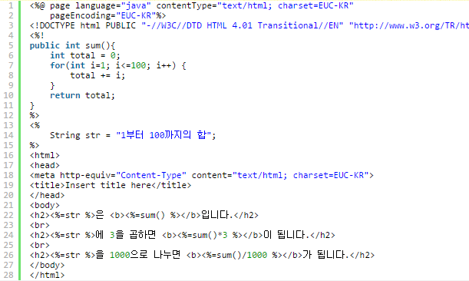
JSP 스크립트 요소
-표현식
선언문 또는 스크립틀릿 태그에서 선언된 변수나 메소드의 리턴값을 스크립틀릿 태그 외부에서 출력하기 위해 사용한다.
<%=변수 %>
<%=리턴값이 있는 메소드 %>
<%=수식(변수 또는 리턴값이 있는 메소드를 포함할 수 있음) %>

Slide 12
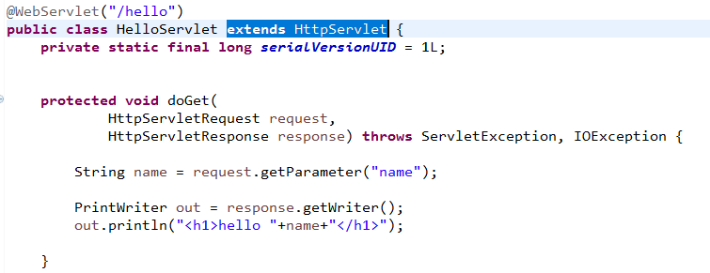
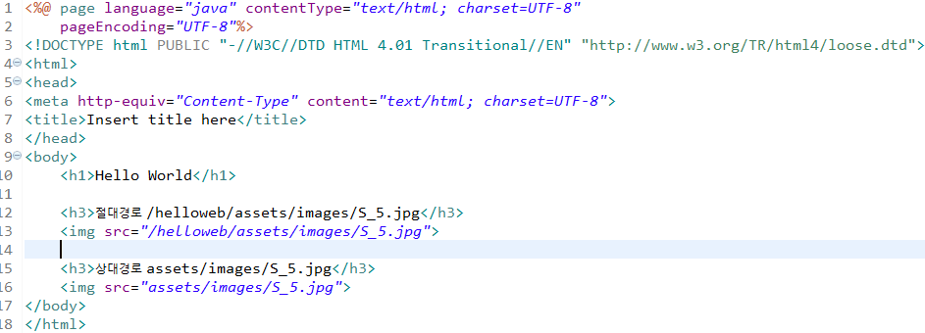

Slide 13
Servlet 호출
서블릿 호출 문법
http://host:port/ContextPath/ServletName
서블릿 호출 URL에 파라미터 추가
EmailServlet?firstName=John&lastName=Smith
EmailServlet?firstName=John&lastName=Smith&emailAddress=jsmith@hotmail.com
서블릿 호출 Form 태그 문장
<form action=“/EmailServlet" method="get">
<form action=“/EmailServlet“ method="post">
web.xml의 url-pattern에 등록한 서블릿 명칭

Slide 14
Servlet 호출
서블릿 호출
HTML form을 사용하지 않고 서블릿을 요청하기 위해서는 브라우저 주소창에 서블릿 URL을 직접 적는다.
파라미터를 추가하려면, URL 뒷부분에 물음표(‘?’)를 시작으로 파라미터를 이어 적는다.
각 파라미터는 이름, 등호(‘=’), 값으로 이루어지고, 여러 개의 파라미터를 사용하려면 파라미터들을 앰퍼샌드(‘&’) 로 구분한다.
GET 방식을 사용하는 HTML form으로 서블릿을 요청하면 URL과 파라미터 값들이 브라우저 주소창에 나타난다.
POST 방식을 사용하는 HTML form으로 서블릿을 요청하면 파라미터 값들은 브라우저 주소창에 나타나지 않는다.

Slide 15
tag
데이터를 서버로 전송하기 위해서 사용
form속성 - action : 폼에 들어있는 내용을 전송할 문서의 URL
- method : 폼의 내용을 전송하는 HTTP 방법으로 post,get방식
- enctype : 폼태그 내 전송할 내용의 매체 형태 지정 (text/html;)
H1~h6
: <h1>text</h1>
Table
: <tr>,<td>
A
: 일종의 책갈피 기능으로 내부링크와 외부링크가 있다
내부링크 – 동일 문서상의 링크
외부링크 – html문서 외부에 있는 사이트주소(URL),html문서,이미지 등
이외의 button , radio , checkbox , submit , password , textarea등

Slide 16

MODEL1
웹프로그래밍 패턴
-화면상에 보이는 부분을 html이나 jsp가 담당
-Model부분은 DB연동부분만으로 구성
모든 처리를 jsp에서 도맡아 하는 패턴
장점 : 작성이 쉽고 작은 규모에 쓰여 속도가 빠름
단점 : jsp측에서 모든 처리를 하기 때문에 html,css,javascript등 언어들이 섞임

Slide 17

MODEL2
MVC(Model View Controller)패턴 이라고도 함
-뷰 : 화면에 보이는 부분 ->JSP담당
-액션,컨트롤 : 서블릿
-모델 : DB연동
Model1에서 jsp가 하던 모든 기능들을 역할을 나누어 소화하게 되고,
Jsp는 html처럼 화면에 출력되는 역할만 맡게 된다.
=>요청이 들어올경우 서블릿을 한번 거쳐 판단하여 알맞은 폼으로 가도록 유도
장점 : 프로그래밍 부분과 디자인 부분을 확실하게 구분
(유지보수 유용, 가독성 높힘)
자바언어를 그대로 사용하고 구현가능 – 자바API를 모두 사용할 수 있다.

Slide 18
Forward / redirect
: 페이지를 이동시켜주는 기능
Forward : 페이지 전환의 주체는 웹컨테이너 (톰캣이라 생각)
=request,response등의 내장객체 살아있는 상태
웹 브라우저에게 알리지 않고 웹 컨테이너 내부에서 요청 처리
Redirect : 페이지 전환의 주체는 웹 브라우저
= request,response등의 내장객체 소멸(새 창을 연 것이라 생각)

Slide 19
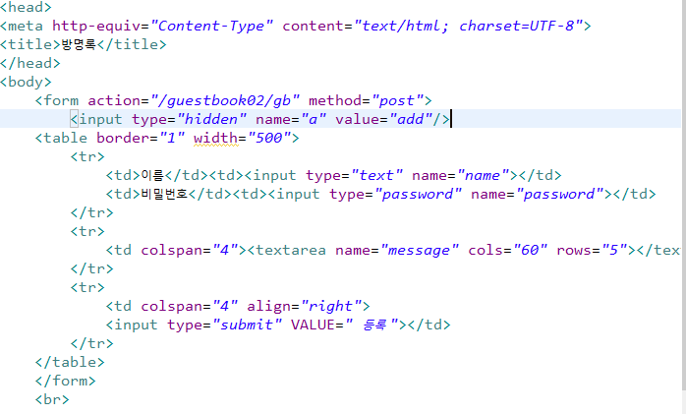
Forward / redirect
<index.jsp>

Slide 20
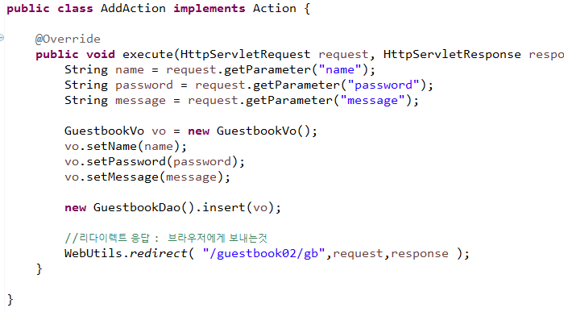
Forward / redirect
<AddAction.java>

Slide 21
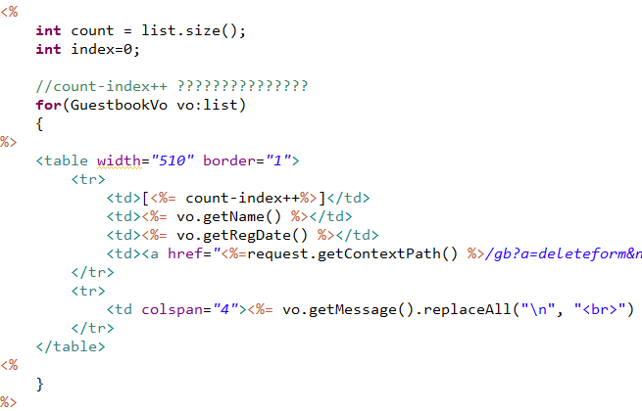
Forward / redirect
<index.jsp>

Slide 22
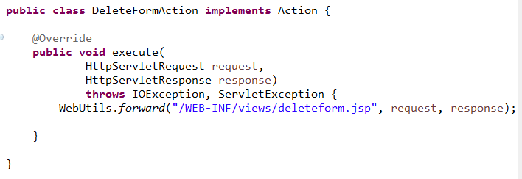
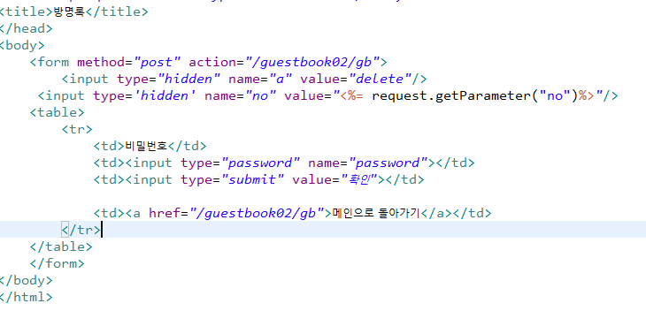
Forward / redirect
<DeleteformAction.java>
<Deleteform.jsp>

Slide 23
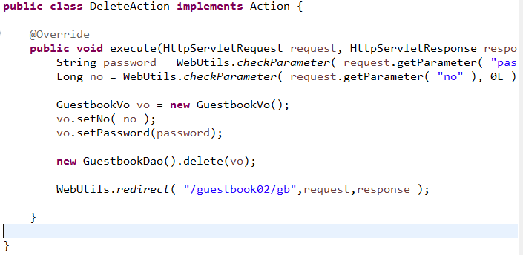
Forward / redirect
<DeleteAction.java>

Slide 24
JSTL

Slide 25
Jstl(java standard tag library)
JSP표준 라이브러리
JSP 페이지 안에서 사용할 수 있는 커스텀과 함수 제공
JAVA,JSP언어를 사용하지않고 태그형태로 쓸 수 있음
JAVA 소스를 대신하여 사용 (= 가독성 향상)
간단한 프로그램 로직의 구사( 변수 선언, if , for문)
다른 JSP페이지 호출
XML문서 처리
최대한 자바코드를 줄이기 위해 커스텀 태그로 바꾸어 놓은 것

Slide 26
el(expression Language)
표현언어
JSP EL
<%= name%> ${name}
<form action=“test.jsp” method=“post”>
<input type=“text” name=“name”/>
String name=request.getParameter(“name”)
<%=name%>
EL 내장객체 param이용
${param.name}

Slide 27
Jstl(java standard tag library)
JSP페이지에 추가
C : 코어
일반 프로그램 언어에서 제공하는 것과 유사한 변수 선언
다른 JSP페이지로 제어를 이동하는 기능 제공
fmt : 포매팅
숫자, 날짜, 시간을 포매팅 하는 기능
국제화, 다국어 지원기능 제공
fn : 함수
문자열 처리하는 함수 제공

Slide 28
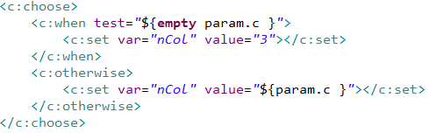
Jstl(java standard tag library)
<C:set>
int nRow = 3;
<c:set var="nRow" value="3"></c:set>
<c:out>
system.out.println(" 안녕하세요 "); <c:out value=“안녕하세요”>
<c:choose> <c:when> <c:otherwise>

Slide 29
Jstl(java standard tag library)
<c:forEach>
<c:forEach var=" i " begin=" 1 " end=" 10 " step=" 1 ">
${ i }
</c:forEach>
<c:redirect>
파라미터 값을 지정된 url로 보냄
<c:redirect url=“test.jsp”>
<c:param name=“hello” value=“hello”/>
</c:redirect>

Slide 30
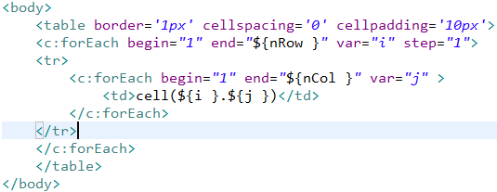
Jstl(java standard tag library)

Slide 31
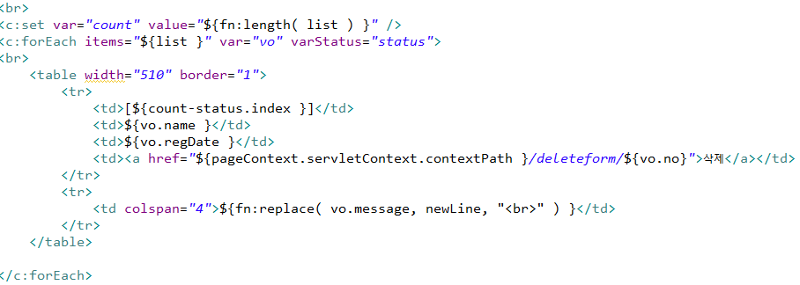
Jstl(java standard tag library)
변수설정 & for문
ㄴ 반복문 내에서 쓰일 변수

Slide 32
JSTL 문법의 for문 사용법
<c:forEach items="${리스트가 받아올 배열}" var=$"{for문안에서 사용할 변수}" varStatus="status">
status는 for문의 상태를 알 수 있게 체크하여 준다
#{status.current} 현재의 for문에 해당하는 번호
#{status.index} 초기값 0
#{status.count} 초기값 1
#{status.first} 현재 루프가 처음인지 확인
#{status.last} 현재 루프가 마지막인지 확인
#{status.begin} for문의 시작 값
#{status.end} for문의 끝 값
#{status.step} for문의 증가값

